Slide 1



Slide 2

对于现代开发来说，
JavaScript就是一种垃圾语言!
For modern development
Javascript indeed is a shit dissapointing language!
--Douglas Crockford

Slide 3

风萧萧兮快过年，2016兮发财难！
jQuery兮学一点，工资不涨兮炒老板！

Slide 4
了解jQuery

Slide 5
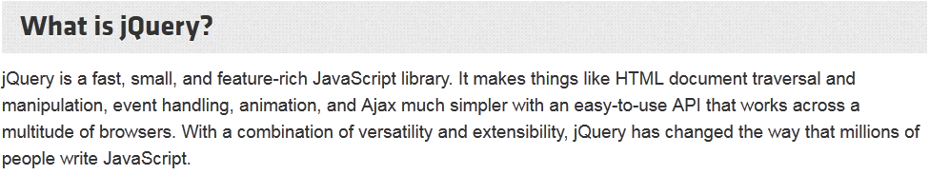
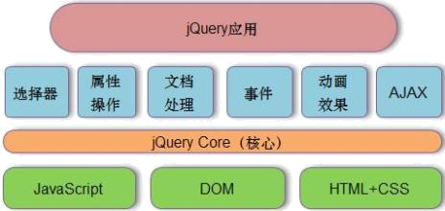

官方网站介绍
简化JavaScript 开发工作和Ajax编程，如元素选择、DOM 操作、事件处理、AJAX 和动画
由 John Resig 创建于 2006 年初

Slide 6
技术准备

Slide 7
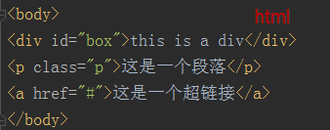
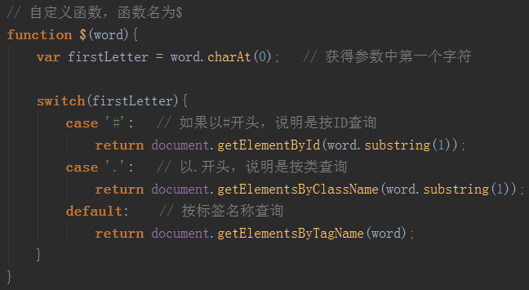
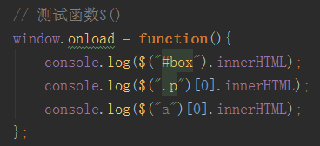
技术准备-封装DOM查询函数
在JavaScript中，有多种获取DOM元素的方式：根据ID、根据类、根据标签名称：
1. 可以将多种方式统一封装在一个函数中$()，简化代码编写；

Slide 8
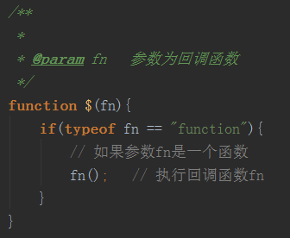
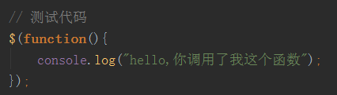
技术准备-回调函数
通过将一个函数作为参数传递给另一个函数，可以异步调用功能：
1. 该参数函数被称为“回调函数”；

Slide 9
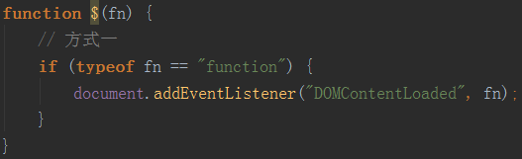

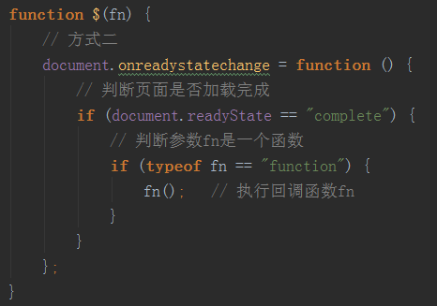
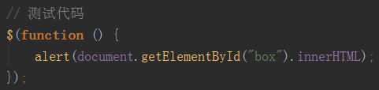
技术准备-回调函数(高级)
有时候，我们需要在回调函数中访问DOM元素：
1. 在DOM元素解析以后执行回调函数

Slide 10
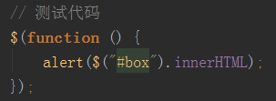
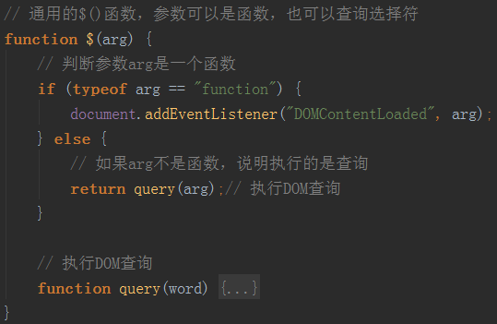
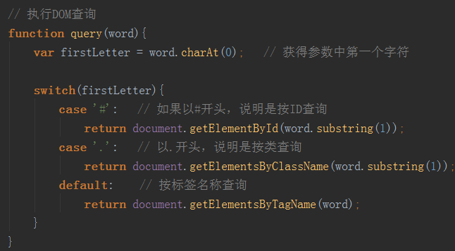
技术准备-回调函数(高级2)
实现通用的$()函数，参数可以是函数，也可以查询选择符：

Slide 11
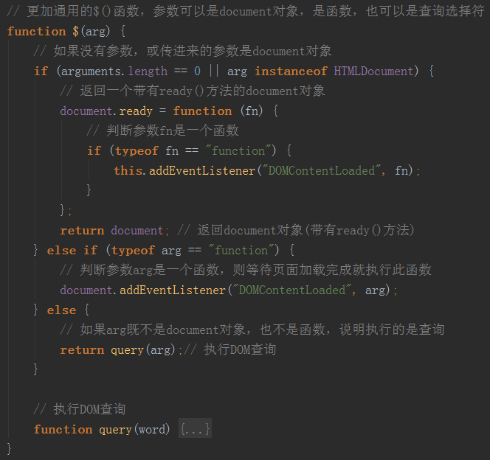
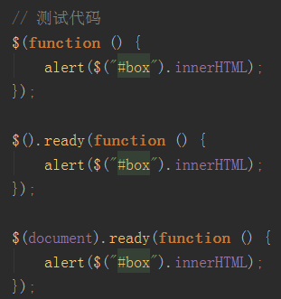
技术准备-回调函数(高级3)
实现通用的$()函数，参数可以是函数，也可以查询选择符：

Slide 12
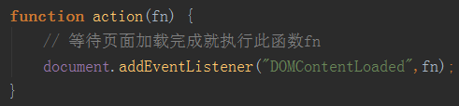
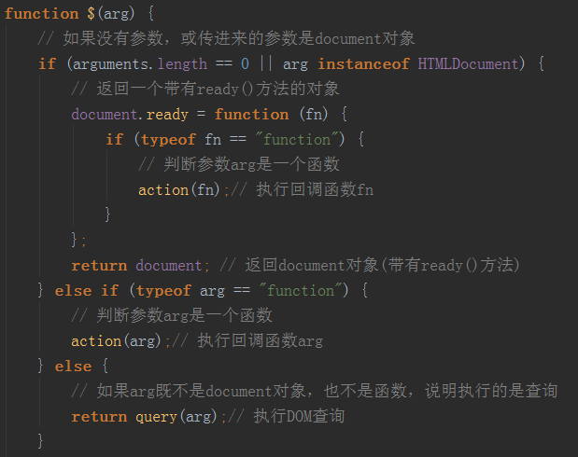
技术准备-回调函数(高级4)
对上一代码进行优化：

Slide 13
jQuery优点

Slide 14
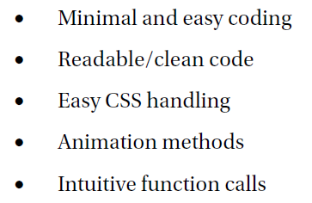
jQuery的优点
轻量级
强大的选择器功能
出色的DOM操作的封装
可靠的事件处理机制
完善的AJAX
出色的浏览器的兼容
丰富的插件支持
完善的文档
开源

Slide 15
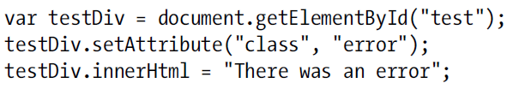
jQuery的优点
最小和简单的代码
  考虑<div id="test"></div>
  js代码：
  jQuery代码：

Slide 16
jQuery的优点
可读和干净的代码
  考虑以下元素：
    <div class="test">这里演示了<strong>toggle</strong>的用法</div>
  实现功能：单击div[test]，切换<strong/>的显示/隐藏
  jQuery代码：
    $(".test").on("click",function(){
    $("strong").toggle(); // 隐藏(显示)之间切换
    });

Slide 17
jQuery的优点
简单的CSS处理：
  jQuery提供了css方法，用来处理CSS样式(css方法有三种使用方式)：
  jQuery还提供了addClass方法，很方便地向元素添加样式：
    $('html-selector').css('css-property', 'css-value '); // 设置单个属性
    $('html-selector').css({'css-property': 'css-value', ...}); //设置多个属性,css方式
    $('html-selector').css({css-property: 'css-value', ...}),...}); //设置多个属性,js方式
    $("#box").addClass("error"); // 向id为test的元素添加一个名为error的class
    $("#box").attr("class","error"); // 或

Slide 18
jQuery的优点
动画方法：
  jQuery提供了很多方法支持动画，包括animate, fadeIn, fadeOut, fadeTo等。
  其中最常见的方法是animate方法。
    <div class="error">This is some visible text</div>
    jQuery代码：
    其它动画方法：
    $('.error').animate({"font-size": "48px"}, 500, function () {
    alert('动画完成');
    });
    $(".button").on("click", function () {
    $(".error").slideToggle(); // 显示-隐藏 动态切换
    });

Slide 19
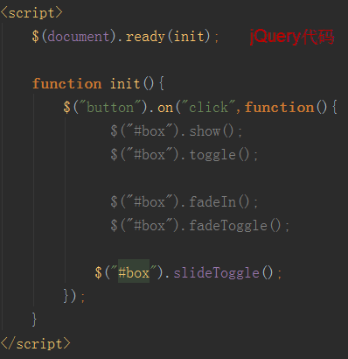
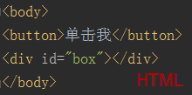
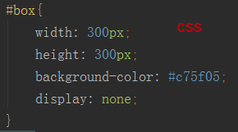
jQuery的优点
简洁的动画方法实现：

Slide 20
使用jQuery库

Slide 21
使用jQuery库
下载：官网http://jquery.com/
  最新版本（压缩）：jquery-1.12.0.min.js
  jquery-2.2.0.min.js(去除了对IE6/7/8的支持)
在HTML页面中引用，有两种方式：
  本地库：<script src="js/jquery-2.2.0.min.js"></script>
  使用CDN：
  两种方式，jQuery库引用都要放在<head></head>中，第一个位置，其它js代码之前
    https://code.jquery.com/jquery-1.12.0.js
    https://code.jquery.com/jquery-2.2.0.js
    http://ajax.googleapis.com/ajax/libs/jquery/1.12.0/jquery.min.js">
    http://ajax.googleapis.com/ajax/libs/jquery/2.2.0/jquery.min.js">

Slide 22
使用jQuery库
启动代码：
  JS方式：
  jQuery方式：
    // js方式
    window.onload = function(){
    alert("welcome");
    }
    // jQuery方式$(document).ready(function(){
    alert("Welcome,jQuery!");
    })
    // 简洁方式
    $(function(){
    alert("Welcome,jQuery!");
    });

Slide 23
jQuery 万能的选择器
"$"符号在jQuery中代表对jQuery对象的引用, "jQuery"是核心对象 。
Dom对象和jQuery包装集的区别：
  DOM对象:
  var div = document.getElementById("testDiv");
  var divs = document.getElementsByTagName("div");
  jQuery包装集是Dom对象的扩充.在jQuery的中将所有的对象都封装成一个jQuery包装集
  jQuery对象:
  var jQueryObject = $("#testDiv");
jQuery包装集转Dom对象:
  var domObject = $("#testDiv")[0];

Slide 24


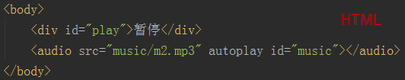
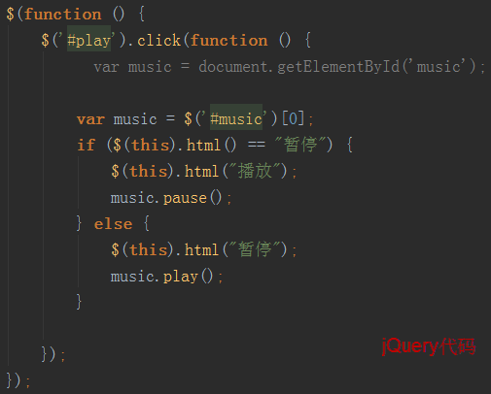
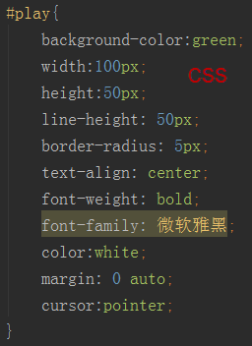
例：jQuery包装集转Dom对象
音乐播放控制：
    因为js操作获得的是audio对象， jQuery选择器获得的是jQuery对象，所以不能直接使用jQuery对象去操作，需要转为DOM对象

Slide 25
使用jQuery
强大的选择符
  认识$()
  选择html元素
    $('a')
  选择类
    $('.blue')
  选择id
    $('#domid')

Slide 26
使用jQuery
强大的选择符
  $("ul li:first")：获得<ul>的第一个<li>元素
  $("li > ul")：选择所有匹配的ul元素-它是li的子元素
  $("p strong, .mukund")：选择所有p的子孙元素strong，以及所有带有类mukund的元素
  $(":empty")：选择所有没有子元素的元素
  $("p:empty")：选择所有没有子元素的p元素
  $("code,em,strong")：选择所有<code>元素，或<em>元素，或<strong>元素
  $("li:not(.mukund)")：选择所有还带mukund class的<li>元素

Slide 27
jQuery基础选择器
基础选择器 Basics
名称 | 说明 | 举例
#id | 根据元素Id选择 | $(“#divId") 选择ID为divId的元素
element | 根据元素的名称选择, | $("a") 选择所有<a>元素
.class | 根据元素的css类选择 | $(".bgRed") 选择所用CSS类为bgRed的元素
 | 选择所有元素 | $("*")选择页面所有元素
selector1, _x000b_selector2, _x000b_selectorN | 可以将几个选择器用","分隔开然后再拼成一个选择器字符串.会同时选中这几个选择器匹配的内容. | $("#divId, a, .bgRed")

Slide 28
jQuery的选择器
$(document).ready(function(){});
在整个页面加载完毕之后执行，类似于：window.onload()
ID选择器
  <div id=“div1”></div>
  $(document).ready(function(){
  $("#div1").css("border","3px solid red");
  });

Slide 29
jQuery的选择器
元素选择器
  <div id=“div1”></div>
  $(document).ready(function(){
  $("div").css("border","red 3px solid");
  })
CSS选择器
  <div id=“div1” class=“c1”></div>
  $(document).ready(function(){
  $(“.c1").css("border","red 3px solid");
  })

Slide 30
jQuery的选择器
* 选择器
  <div id=“div1” class=“c1”></div>
  $(document).ready(function(){
  $(“*").css("border","red 3px solid");
  })
多选
  <div id=“div1” class=“c1”></div>
  $(document).ready(function(){
  $(“.c1,div,#div1").css("border","red 3px solid");
  })

Slide 31
jQuery操作元素的属性与样式
addClass( classes )
  为每个匹配的元素添加指定的类名。
  $("p").addClass("selected");
removeClass( [classes] )
  从所有匹配的元素中删除全部或者指定的类。
  $("p").removeClass("selected");
toggleClass( class )
  如果存在（不存在）就删除（添加）一个类。
  $("p").toggleClass("selected");
toggleClass( class, switch )
  当switch是true时添加类,
  var count = 0;
  $("p").click(function(){
  $(this).toggleClass("highlight", count++ % 3 == 0);
  });

Slide 32
使用jQuery
- 添加和移除html class
  在<head />中添加样式：<style> a.test { font-weight: bold; } </style>
  在jquery脚本中加上如下代码：
    $(“a”).addClass(“test”); //为超链接添加样式class
    $(“a”).removeClass(“test”); //移除超链接样式class
- 指定特殊效果
  $(“a”).click(function(event){
  event.preventDefault();
  $(this).hide(“slow”); //隐藏
  $(this).show(“fast”); //显现
  });

Slide 33
修改CSS样式
css( name ) 访问第一个匹配元素的样式属性
  $("p").css("color");
css( properties ) 把一个“名/值对”对象设置为所有匹配元素的样式属性
  $("p").css({ color: "#ff0011", background: "blue" });
css( name, value ) 在所有匹配的元素中，设置一个样式属性的值
  $("p").css("color","red");

Slide 34
获取常用属性
height( )
  取得第一个匹配元素当前计算的高度值（px）
  $("p").height();
height( val )
  为每个匹配的元素设置CSS高度(hidth)属性的值
  $("p").height(20);
width( )
  取得第一个匹配元素当前计算的宽度值（px）
  $("p").width();
width( val )
  为每个匹配的元素设置CSS宽度(width)属性的值。
  $("p").width(20);

Slide 35
使用jQuery
回调和函数
  回调是一个函数，它被作为参数传递给另一个函数（父函数），并且在父函数执行结束后，执行该函数。
  不带参数的回调函数：
    $.get('myhtmlpage.html', myCallBack);
  带参数的回调函数：
    $.get('myhtmlpage.html', function(){
    myCallBack(param1, param2);
    });

Slide 36
使用jQuery库
添加自己的事件代码：
  在ready事件内，为超链接添加单击事件：
  默认情况下，单击超链接会转向新的url。以下方式可以阻止这种行为发生：
    $(function(){
    $(“a”).click(function(event){
    alert(“欢迎光临!");
    });
    });
    $(function(){
    $(“a”).click(function(event){
    alert(“欢迎光临!");
    event.preventDefault(); //阻止其默认行为
    });
    });

Slide 37
使用jQuery
常见的事件绑定
  click() 、toggle()、hover()
常见的一些方法
  addClass()、removeClass()
  hide()、show()
  fadeIn()、fadeOut()
  slideToggle ()
  css()、text()、html()

